Slide 1

Analyse und Bewertung der medizinischen Dokumentation bei Wohnungslosen am Beispiel von Leipziger Hilfsangeboten
Einleitungsvortrag
Leipzig, 14.04.2023
Robert Künzel

Slide 2
Gliederung
Gegenstand
Aufgabenstellung
Forschungsstand
Wohnungslosigkeit
Hilfsangebote
Bestehende Ansätze
Ablaufplan

Slide 3
1. Gegenstand
417.000 wohnungslose Menschen in Deutschland (2020)
davon 45.000 obdachlos
starke Prävalenz von somatischen und psychischen Erkrankungen
Meidung von medizinischen Einrichtungen aufgrund
unklarer Versicherungsstatus
Angst vor Diskriminierung
Scham
Priorisierung von Schlafplatzsuche u.A.
Wunsch nach Anonymität
Hilfsangebote zur Beratung und Vermittlung an med. Einrichtungen

Slide 4
2. Aufgabenstellung
Systemanalyse und –bewertung des Leipziger Dokumentationssystems zur medizinischen Dokumentation bei Wohnungslosen
Informationsbeschaffung über das Leipziger System
Gegenüberstellung der Stärken und Schwächen
Vorschläge zur Verbesserung
Gegenüberstellung des Leipziger Systems mit bestehenden Ansätzen
Literaturrecherche
Vergleich mit Leipziger System sowie Diskussion über Praktikabilität

Slide 5

3. Forschungsstand
a.) Wohnungslose
ETHOS – Typologie
obdachlos
wohnungslos
ungesichert
ungenügend
erhöhte Mortalität durch Prävalenz von somatischen und psychischen Krankheiten

Slide 6





b.) Hilfsangebote
Diakonie
Leipziger OASE
Streetwork
CABL
Safe
TiMMi ToHelp

Slide 7
c.) Bestehende Ansätze
Housing First
Ansatz aus USA
stabile Unterkunft als zentrales Kernproblem vor allen anderen Angelegenheiten
insbesondere nach med. Behandlungen
Reduzierung Rückfallquote
ALERT
Assessment, Liaison and Early Referral Team
Krankenhaus St Vincent’s in Melbourne
Reduzierung der Notwendigkeit zum Besuch der Notfallaufnahme
Bereitstellung günstiger Mobiltelefone für Obdachlose
Erhöhung der Anwesenheit bei Terminen (z.B. Nachuntersuchungen)

Slide 8
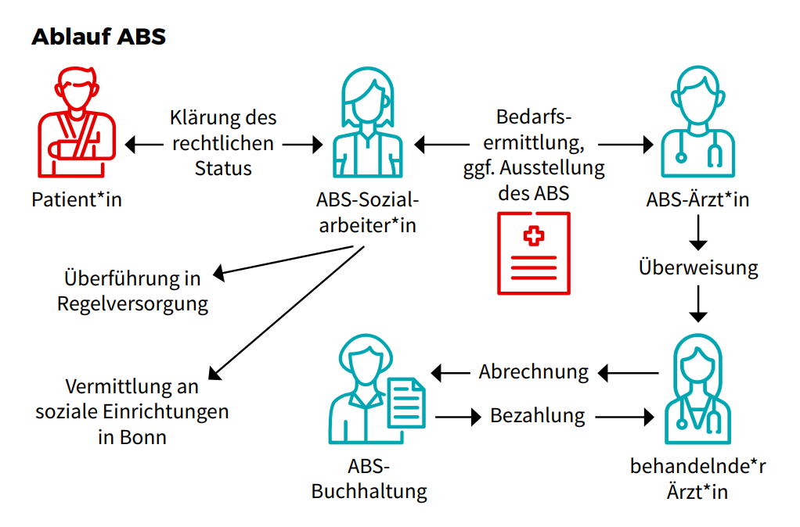

c.) Bestehende Ansätze
Anonymer Behandlungsschein
kurzfristiger Zugang zum Gesundheitssystem bei
fehlender Krankenversicherung
Wunsch nach Anonymität
keine Identitätsfeststellung
Verwendung von Pseudonymen
Modell eines kommunalen ABS
Zanders, Theresa und Laura Eleana Bein (2022). Der anonyme Behandlungsschein
– von der Idee zur Umsetzung. Ein Handlungsleitfaden.

Slide 9
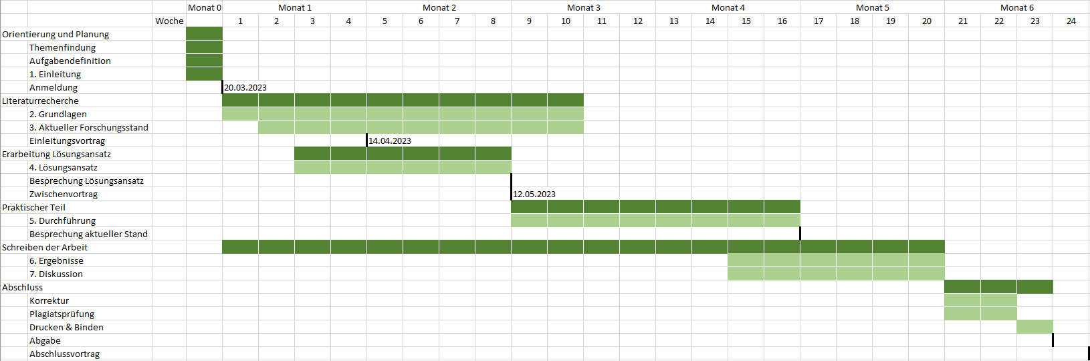
4. Ablaufplan

Slide 10
Vielen Dank!
Robert Künzel
Institut für Medizinische Informatik, Statistik und Epidemiologie (IMISE)
robert.kuenzel@studserv.uni-leipzig.de
www.imise.uni-leipzig.de

